Slide 1
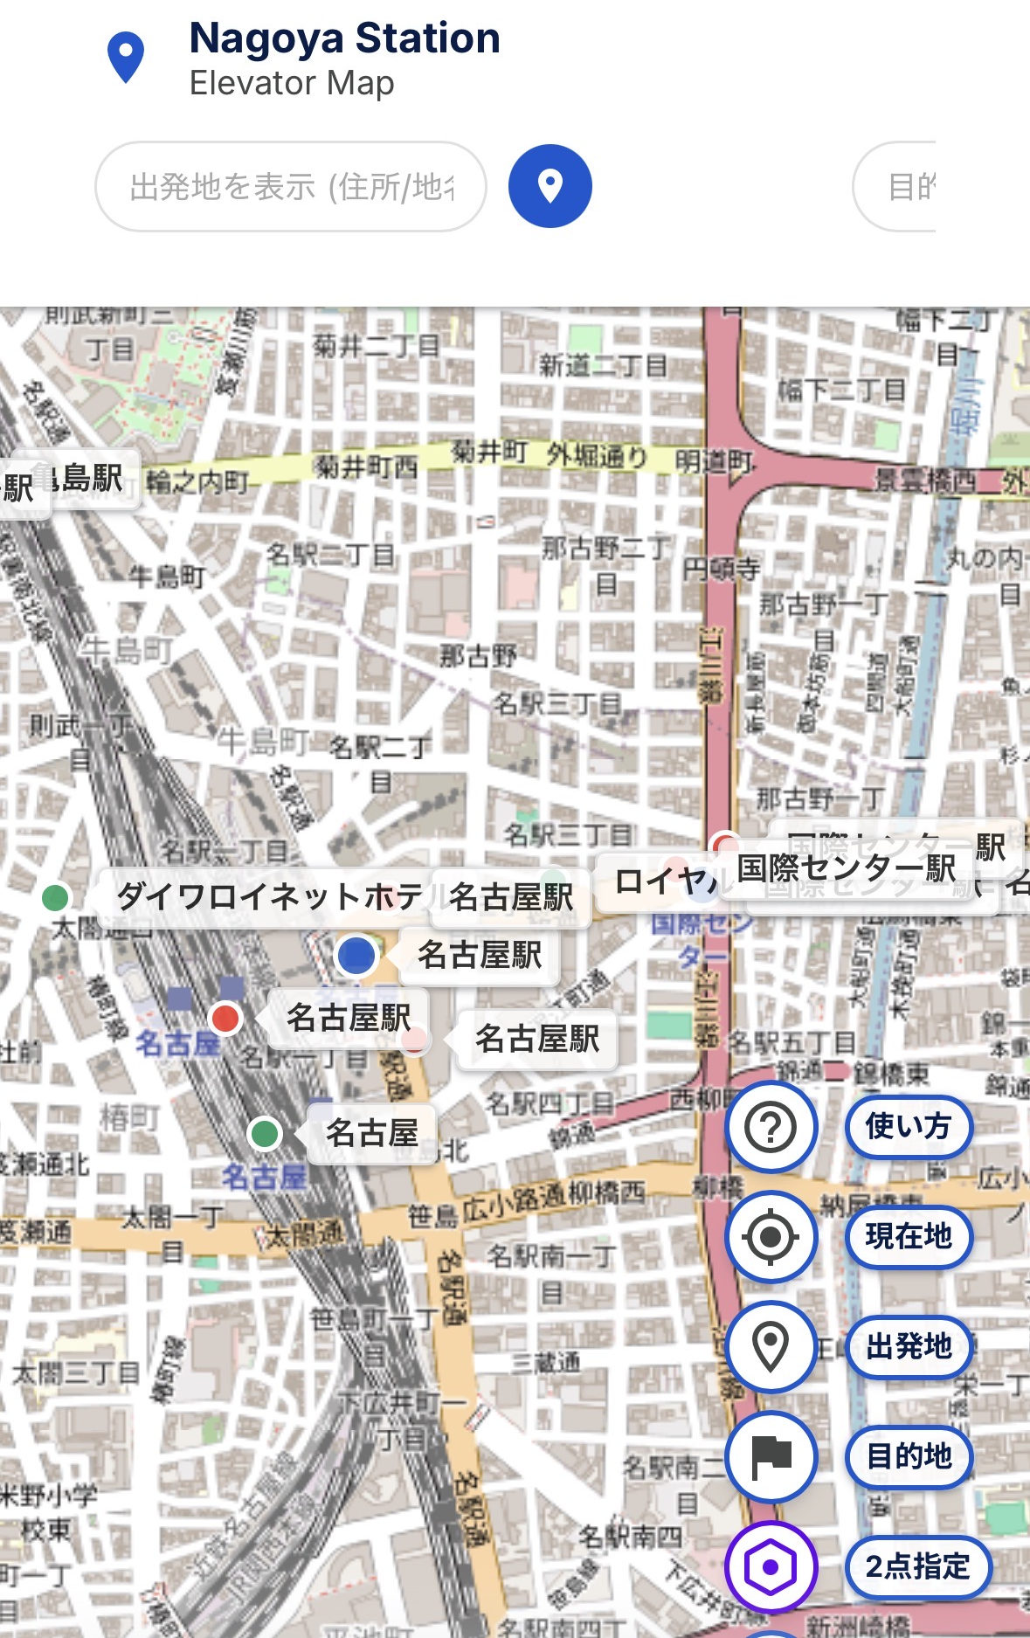
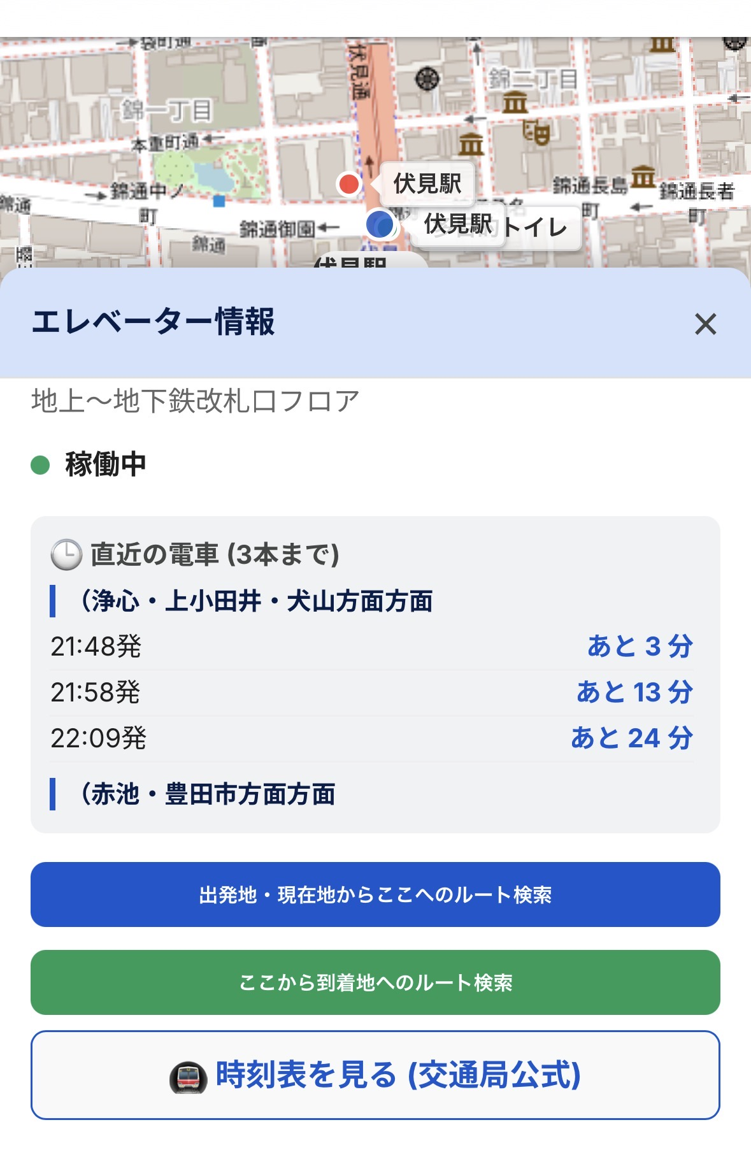
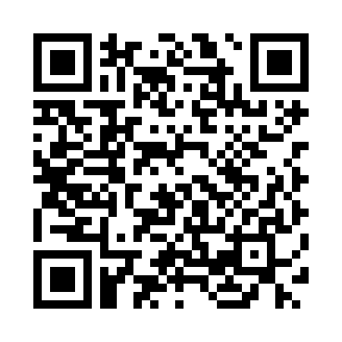
名古屋市営地下鉄エレベーターマップ
〜 お出かけをもっと自由に、もっとスムーズに 〜
【 詳しい使い方 】
① 駅名や目的地で検索
画面上部の検索バーに出発地・目的地や駅名を入力。候補から選ぶだけで、地図がその場所にジャンプします。
また、右側のボタンを押した後、出発地、目的地をタップしてください。また、現在地ボタンをタップすると、現在地を読み取って出発地としていできます。
② エレベーター情報をチェック
地図上の「赤いピン」をタップ！駅名とエレベーターを確認し、「出発地・現在地からのルートを検索」ボタンか「ここから到着地へのルートを検索」をタップ！
また、パネルから次の電車までの時間も確認しましょう！
③ バリアフリールートを検索
「ルート検索」ボタンから目的地を設定。階段を使わない、エレベーター優先の安心な経路を自動で計算して表示します。また、道順とタクシーでの料金の概算を出してくれるので、どのようにいいくかを決めましょう！
タクシーを呼ぶ場合、タクシー会社のボタンをタップするとタクシー会社の電話することができます！
今すぐアクセスして便利さを体験してください！
右のQRコードをスマートフォンのカメラで読み込んでください！
URL: https://jkubota1994-gif.github.io/Nagoyaelevetorproject/

